Slide 1
HOGYAN ÉLJEK A HATALOMMAL?
DIGITÁLIS HITTANÓRA
Kedves Szülők!
Kérjük, hogy segítsenek a gyermeküknek a hittanóra tananyagának az elsajátításában!
A digitális hittanórán szükség
lesz az alábbiakra:
internetkapcsolat,
elegendő hely a közös játékhoz.
Kérem, hogy indítsák el a diavetítést!
(A linkekre így tudnak rákattintani!)
Javaslat: A PPT fájlok megjelenítéséhez használják a WPS Office ingyenes verzióját (Letölthető innen: WPS Office letöltések ). Az alkalmazás elérhető Windows-os és Android-os platformokra is!

Slide 2


Áldás, békesség!
Kezdd a digitális hittanórát az óra eleji imádsággal!

Slide 3
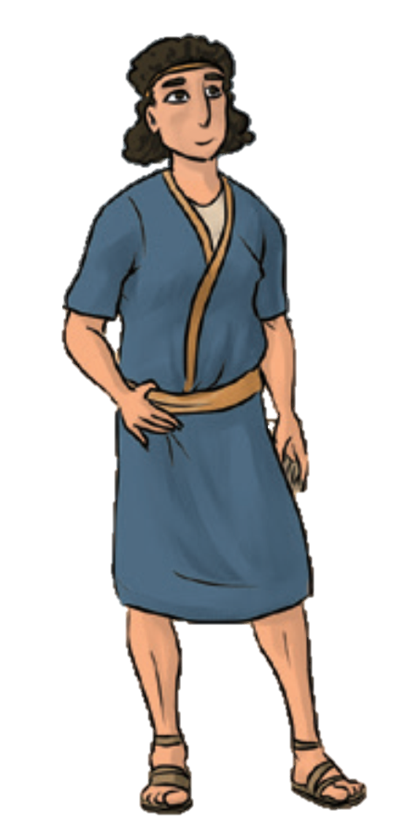

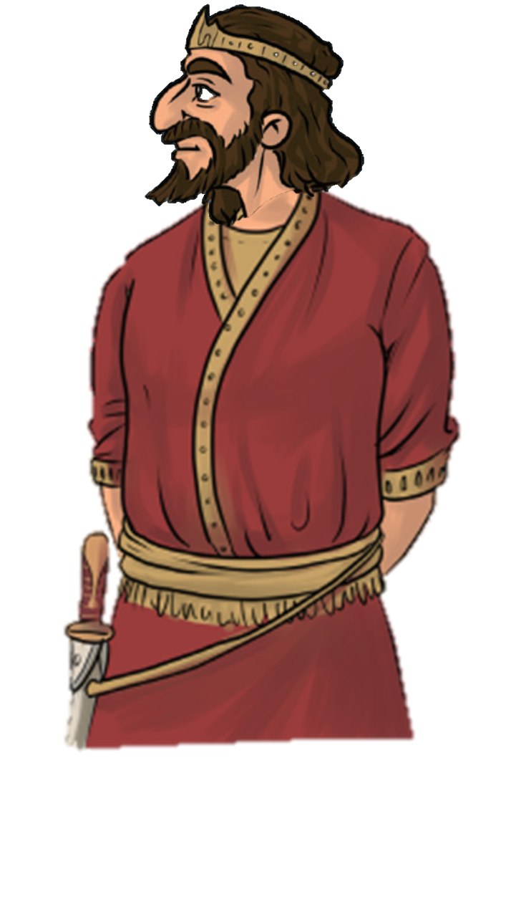



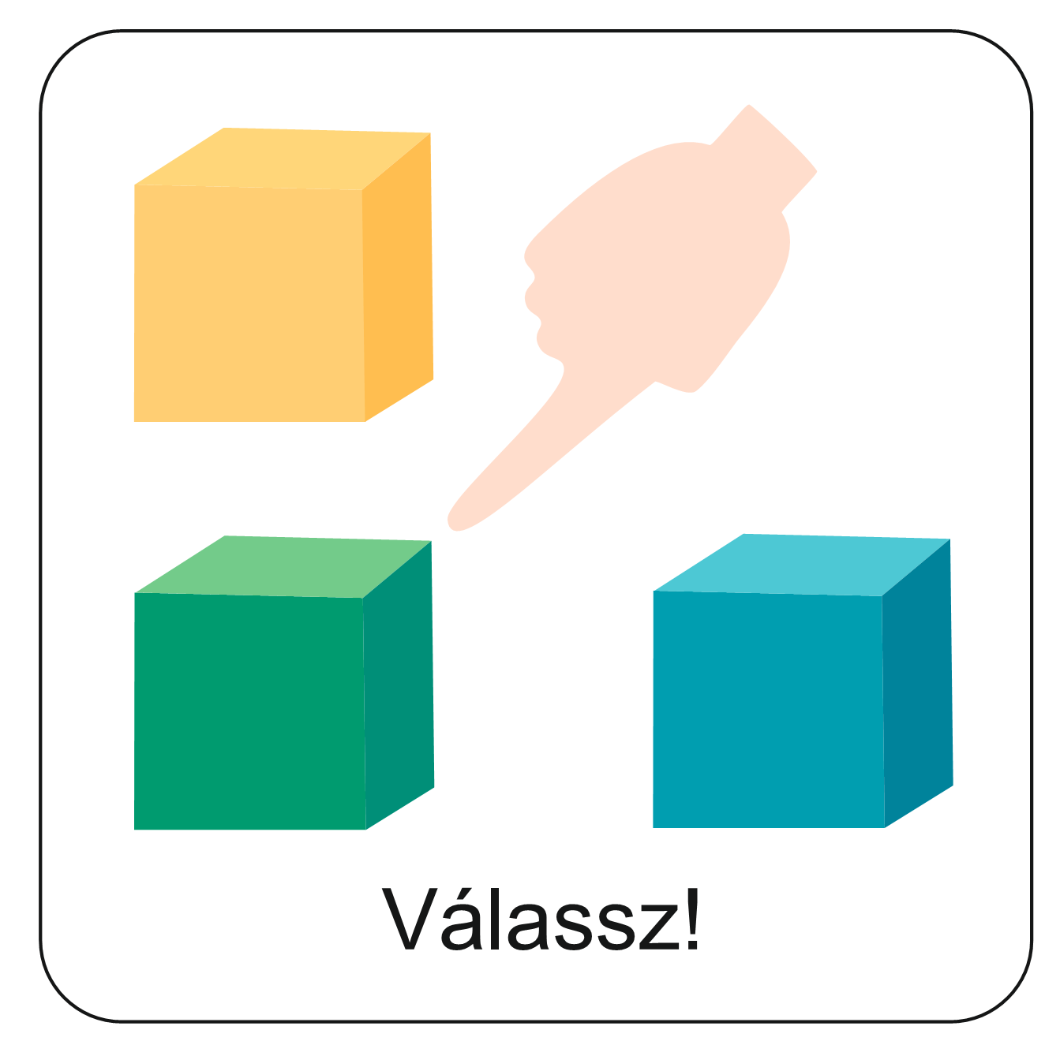


Idézzük fel! Mi jellemző Saulra és mi jellemző Dávidra? Olvasd el a feladat lépéseit! Kattints!
Mind a ketten hoztak jó és rossz döntéseket. Voltak erősségeik és gyengeségeik. Alkalmasak voltak a nép vezetésére. Mert Isten választottjai voltak.
Kattints, és olvass
el egy állítást!
Magadban gondold végig, hogy Saulra
vagy Dávidra igaz az állítás!
Isten választottja volt.
Alkalmas volt arra, hogy vezesse a népét.
Ha megvan a
válaszod, kattints az ellenőrzéshez!
Voltak gyengeségei és erősségei is.
Olvasd el a sorban következő jellemzést, majd gondolkozz, és kattints az ellenőrzéshez!
Jó és rossz döntéseket is hozott.

Slide 4

Mind a ketten Isten választottjai voltak.
De volt egy fontos különbség közöttük.
Mi volt ez?
Kattints!
Dávid kereste Isten akaratát.
Saul nem kereste Isten akaratát.

Slide 5









Saul volt Izráel első királya.
Utána Dávid következett a trónon.
Mi mindent tett Dávid király,
miközben Isten akaratát kereste?
Hogyan élt királyi hatalmával? Kattints!
Jeruzsálem
Dávid királysága alatt Jeruzsálem
lett az ország fővárosa.

Slide 6
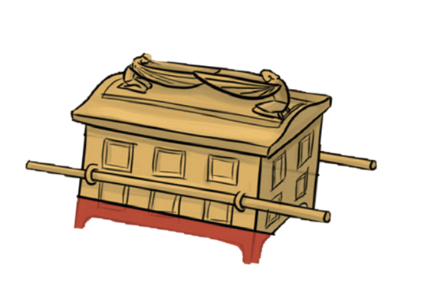
Dávid a szövetségládát Jeruzsálembe hozatta. Ezt a ládát Isten készítette, és emlékeztette a népét, hogy Ő közöttük van.
Jeruzsálem

Slide 7


40 évig uralkodott Dávid.
Ezalatt béke volt Izráelben.
Dávid a hatalmát arra használta, hogy országa erősödjön.

Slide 8
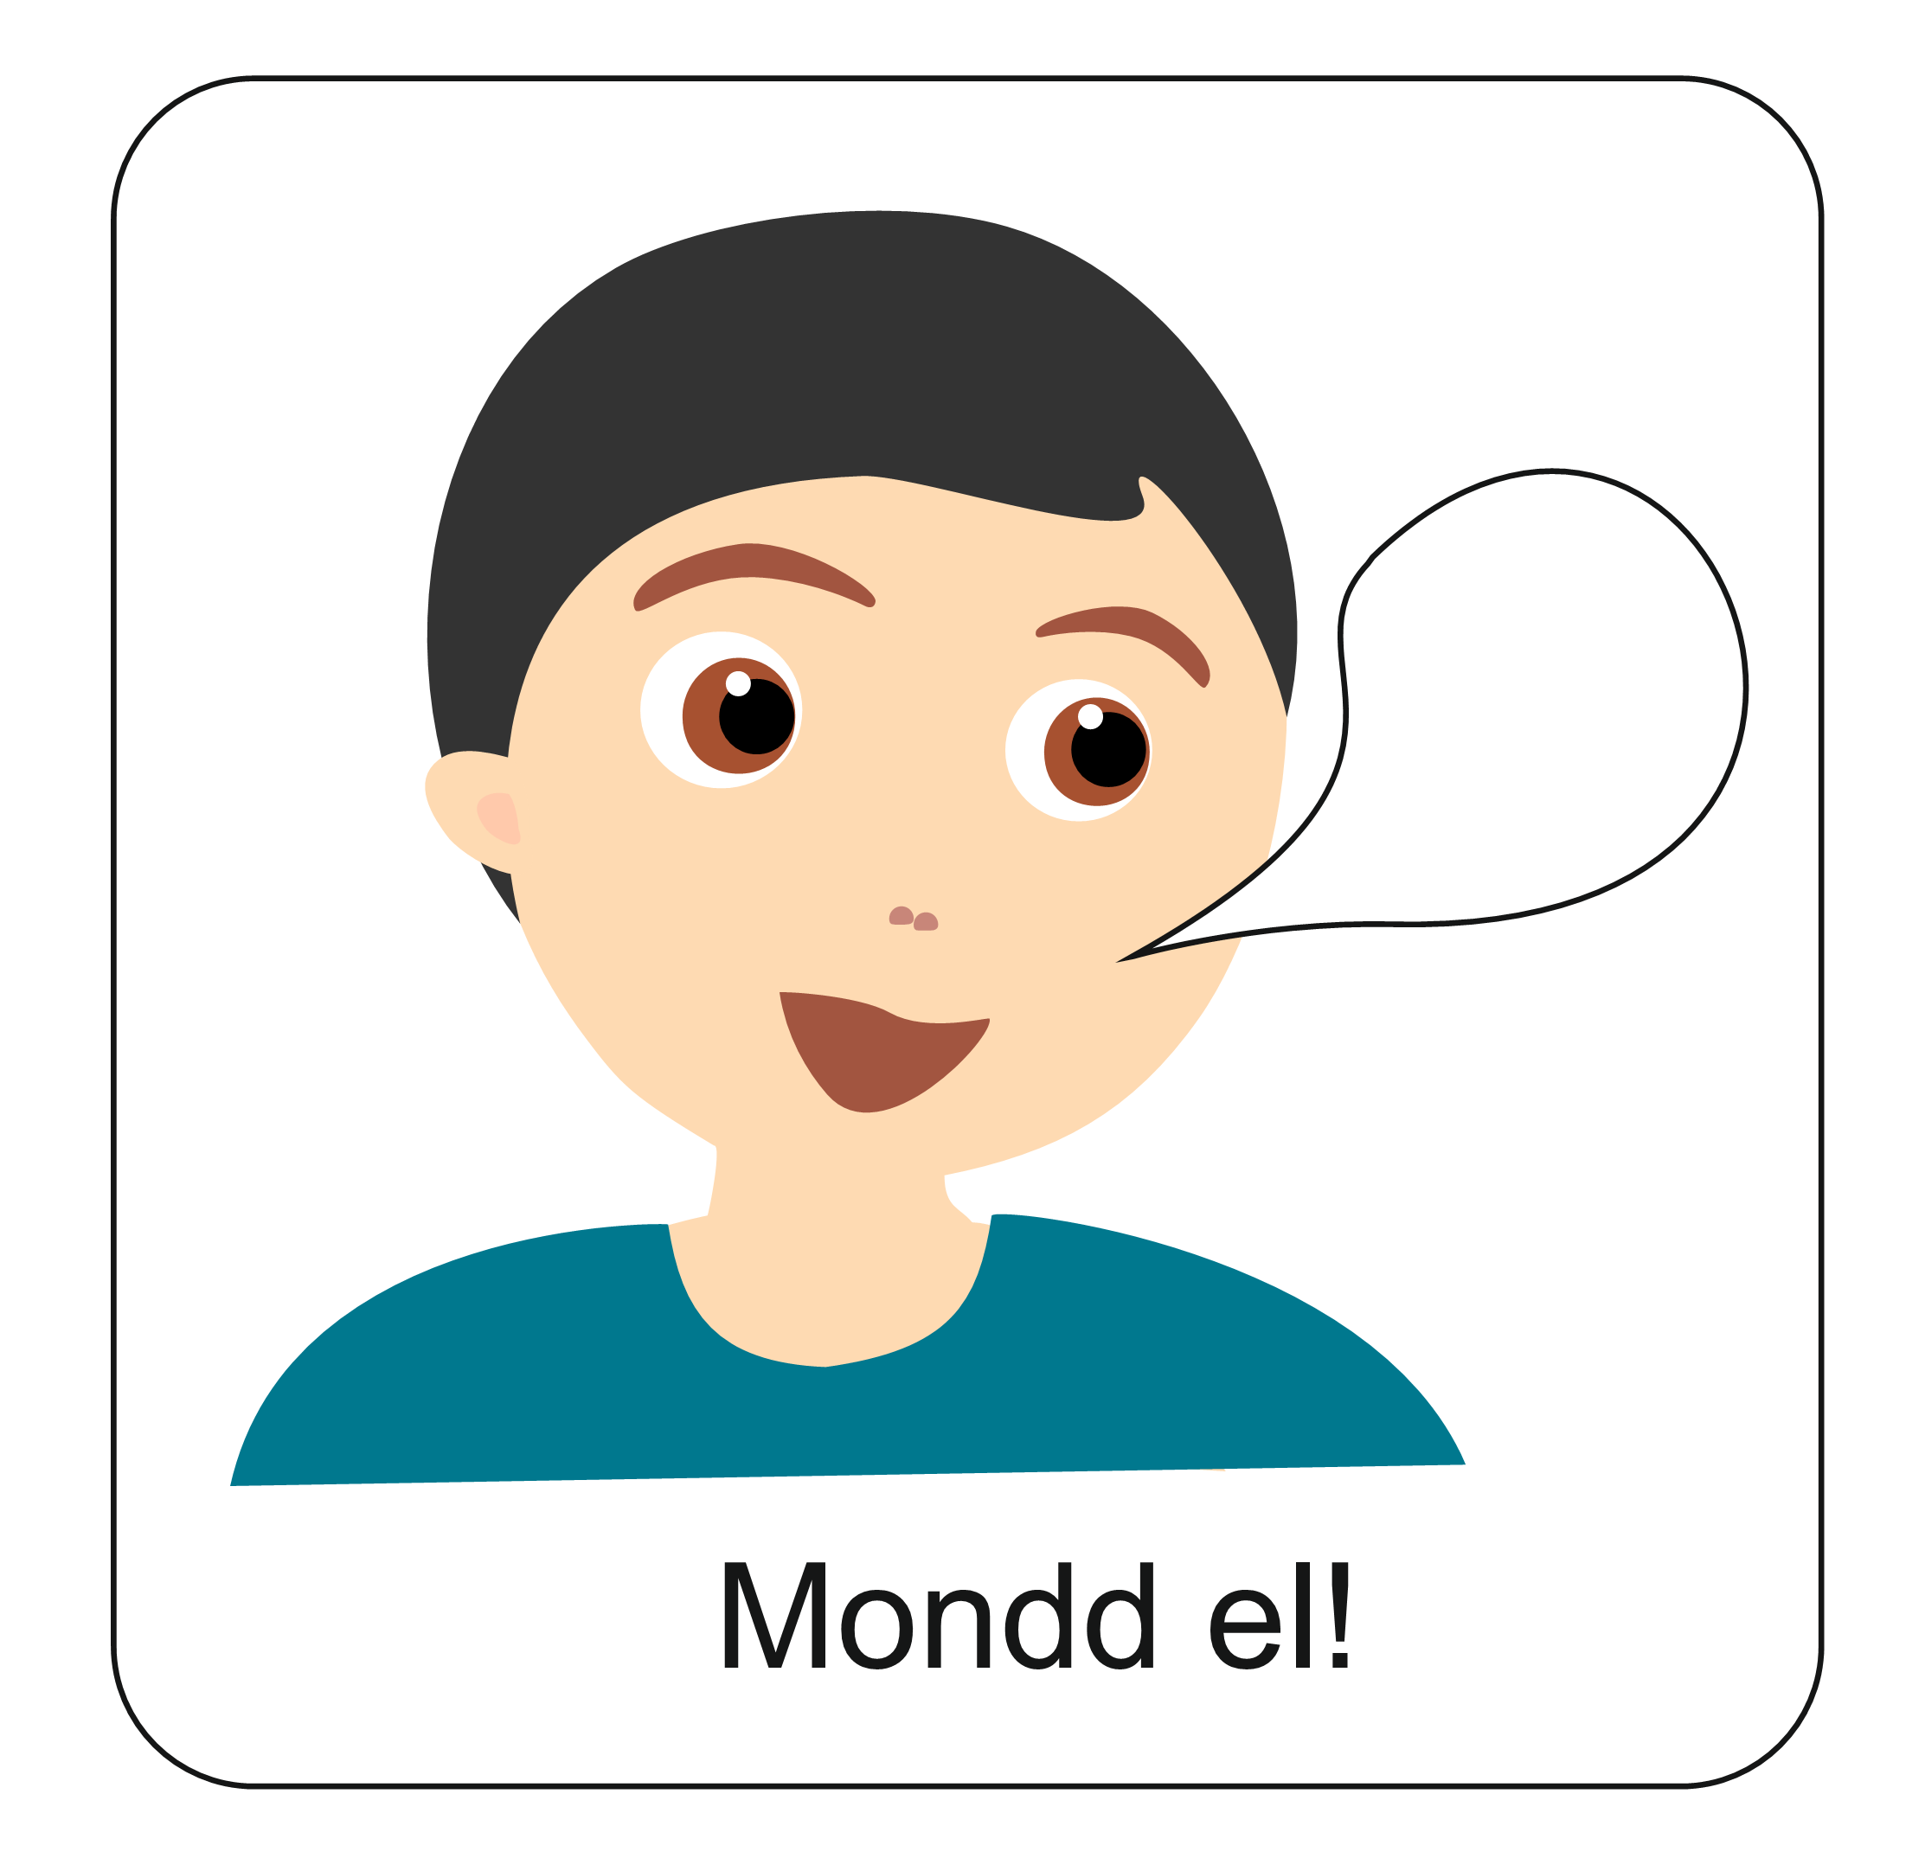

Dávidban más indulat volt, mint Saulban.
Mire használta Dávid a hatalmát? Beszéljétek meg!
Tanuld meg az aranymondást!
„Az az indulat legyen bennetek, amely Krisztus Jézusban is megvolt.”
Fil 2,5–8
Gondold át! Jézusnak volt hatalma.
Jézus a hatalmát arra használta, hogy értünk emberré legyen.
Ő jól használta a hatalmát.
Jézus ezt be is bizonyította sok-sok évvel Dávid királysága után.
A fővárosban, Jeruzsálemben történt valami.
Mi történt ebben a városban Jézussal?

Slide 9

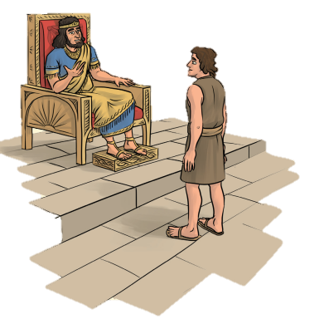
A hatalmat lehet jól is használni, és rosszul is használni.
Nézd meg a képet!
Kiket látsz a képen?
Ebben a helyzetben hogyan él a képen látható király a hatalmával?
Milyen indulat van benne?
Mi a véleményed a királyról?

Slide 10
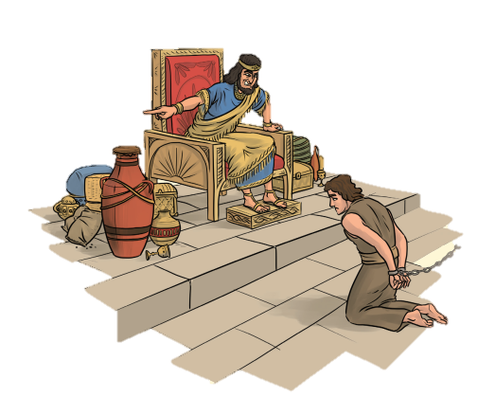
Nézd meg ezt a képet is!
Kiket látsz a képen?
Ebben a helyzetben hogyan él a képen látható király a hatalmával?
Milyen indulat van benne?
Mi a véleményed a királyról?

Slide 11

Egy király megtehet
sok mindent.
Olvasd el a felsorolást!
Kattints!
Szerinted mikor él jól egy király a hatalmával? Szerinted mikor nem él vissza egy király a hatalmával?
Vitassátok meg a véleményeket!
Egy király elítélheti az alattvalóját.
Felélheti a kincstári javakat.
Megalázhatja a szolgáit.
Kizsákmányolhatja az alattvalóit.
Behódolhat idegeneknek.
Egy király uralkodhat bölcsen.
Megkegyelmezhet.
Megköszönheti a szolgálatot.
Gyarapíthatja a birodalom vagyonát.
Hű maradhat a népéhez.

Slide 12
Neked is van hatalmad.
Nagyon fontos, hogy
jól élj a hatalmaddal!
Vagyis: ne élj vissza a hatalmaddal!
Visszaélsz a hatalmaddal, ha bántasz valakit, aki kisebb vagy fiatalabb.
Megtörténhet, hogy egy veled egykorú gyerek is visszaél a hatalmával.
De egy velem egykorú gyerek nem olyan, mint egy király, nincsen hatalma!
Jól élsz a hatalmaddal, ha egy gyengébbet, támogatsz.
Jól élsz a hatalmaddal, ha segítesz valakinek, akinek nehezebben megy a tanulás.
Hogyan tudna akkor jól élni a hatalmával?

Slide 13
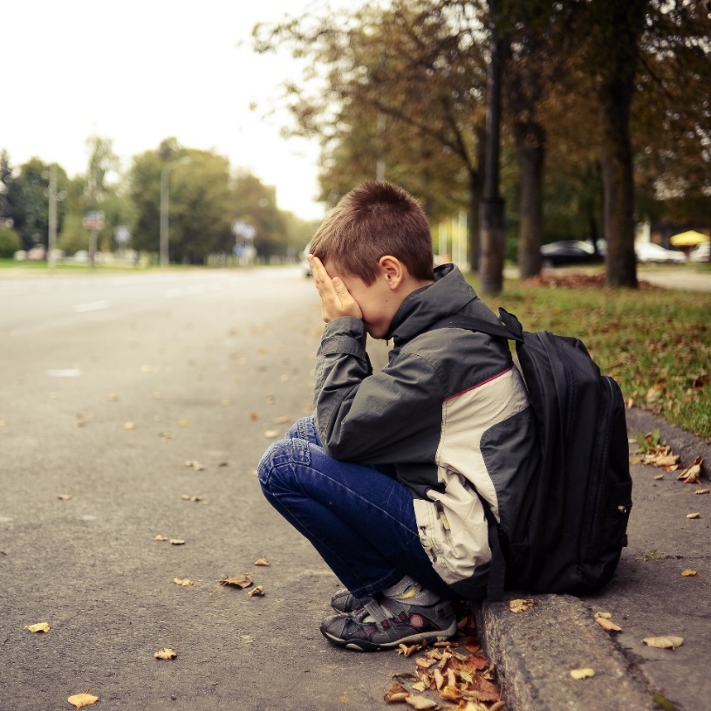
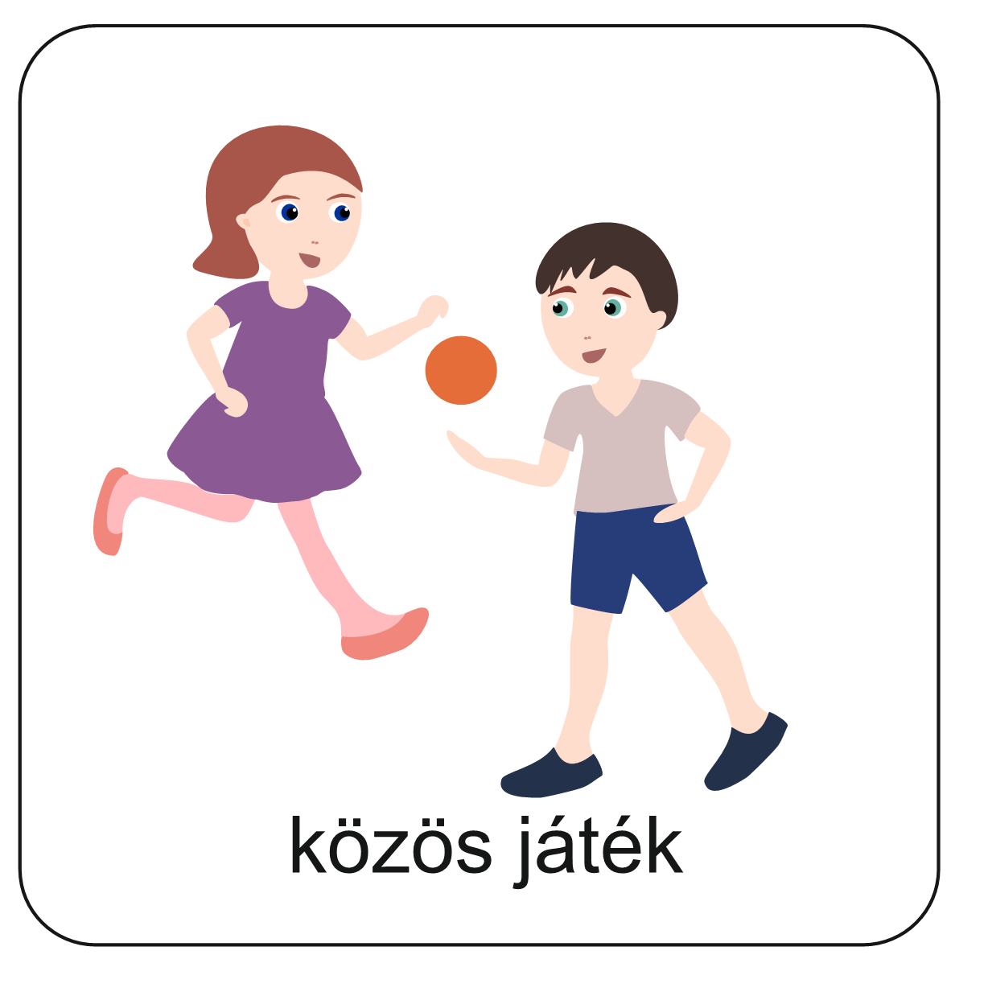
Képzeld el, hogy a képen látható fiú nemrég indult az iskolából.
Odament hozzá két nagyobb gyerek. Amikor elmentek, ő leült az út szélére.
Vajon miért ül így? Mit gondolsz,
vajon mi történhetett?
Ne maradj csak szemlélő!
Állj a társad mellé!
Kattints ide, és hallgasd meg egy éneket! Arra bátorít, hogy vegyük észre, ha valakinek szüksége van a segítségünkre!
Beszéljétek meg, majd játsszátok el, hogy hogyan akadályoztátok volna meg,
hogy ilyen szomorú vége legyen
a találkozásuknak!
Képzeld el, hogy te is ott vagy, amikor a másik két fiú odamegy ehhez a fiúhoz.

Slide 14

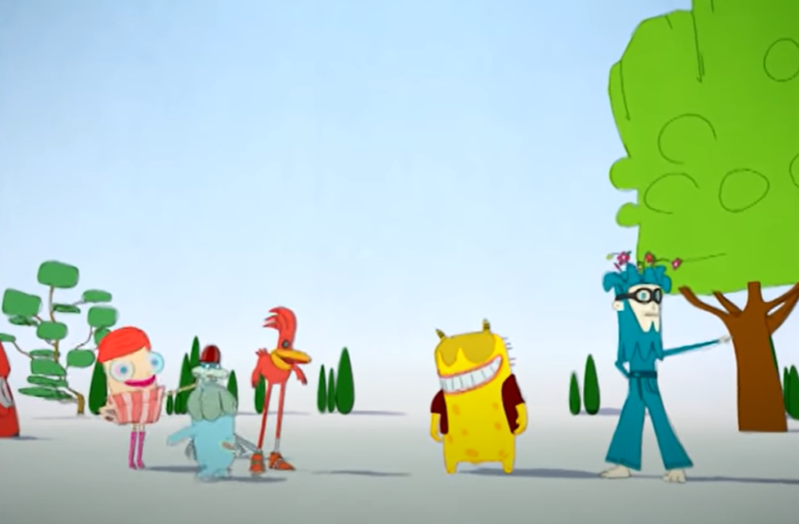
filmnézés
Nézzétek meg a következő videót!
Kattintsatok a képre!
Utána beszéljétek meg a lenti kérdéseket!
Mit jelent a kisfilm címe?
AKI VER, AZ NEM HAVER!
Vajon mit lehet mondani, ha észreveszitek, hogy valaki bántja az egyik társatokat? Mit lehet tenni?
Beszéljétek meg!
Mi a véleményetek a filmben történt eseményről?

Slide 15
AKI VER, AZ NEM HAVER!
Kiscsoportban találjatok ki egy mozdulatsort a film címéhez! Dallamot is írhattok hozzá!
Ha megvan, akkor adjátok elő egymásnak!
Feladat

Slide 16
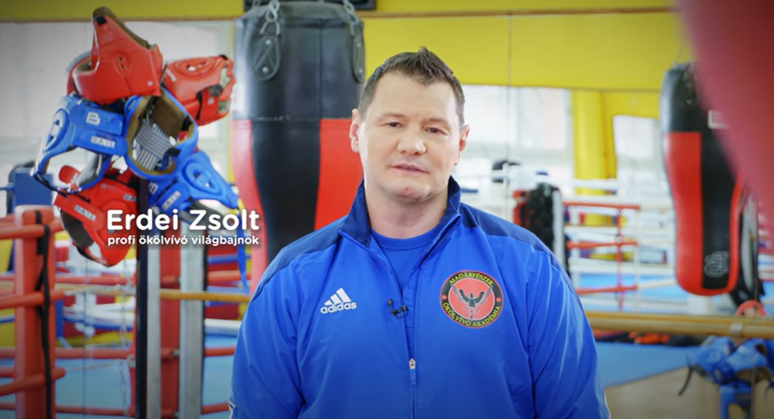
filmnézés
Nézzetek meg egy rövid videót, amiben Erdei Zsolt
profi ökölvívó beszél.
Kattintsatok a képre!
Jegyezzétek meg a tanácsait!

Slide 17

Kiscsoportos játék
Mi valamennyien Isten teremtményei, gyermekei vagyunk.
Isten szeret minket. Ezért mi is szeretjük és befogadjuk egymást.
Éljünk jól a hatalmunkkal!
Álljatok körbe! Egy valaki álljon a kör közepére!
A többiek köszöntsék a középen állót így:
Szia …!
(itt mondjuk el a gyerek nevét)
De jó, hogy itt vagy köztünk! Mi összetartozunk.
Aztán a következő gyerek áll középre.
Mindenki kerüljön sorra!
Ha szeretnétek, mozdulattal is kísérhetitek a köszönést, vagy
más mondattal is kiegészíthetitek.

Slide 18
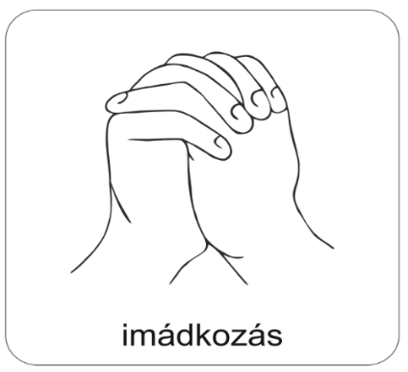
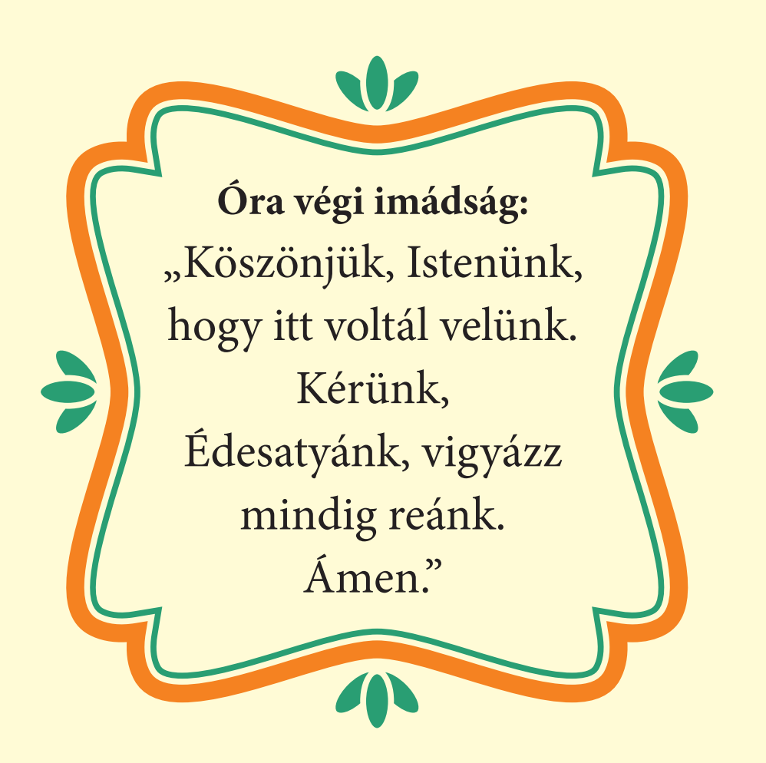
A digitális hittanóra végén így imádkozz!
Kedves Hittanos!
Várunk a következő digitális hittanórára!
Áldás, békesség!

Slide 19

Képek forrása:
13. dia: Shutterstock_154985373 (iskolatáskás kisfiú)
14. és 16. dián lévő képek a belinkelt videókból vannak.
Áldás, békesség!
„Te vagy az én erőm, rólad zeng énekem. Erős váram az Isten, az én hűséges Istenem.”
(Zsoltárok könyve 59,18)
Kedves Szülők!
Köszönjük a segítségüket!
Isten áldását kívánjuk ezzel az Igével!

